Slide 1
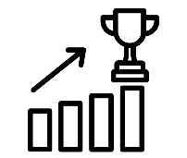
Vrijetijd: Vervolg op Leisure Regie
Begrippen
De stappen in Leisure regie
Specialisatie Vrijetijd
Leisure regie
Theoretisch kader
Piushaven probleemstelling
IBS Toetsing
Kennistoets
Verantwoording
Presentatie
Week 1 | Week 2 | Week 3 | Week 4 | Week 5 | Week 6 | Week 7 | Week 8 | Week 9 | Week 10

Slide 2
Opbouw van de komende uren
Casus Leisure Regie
Voorbereiden uitleg over probleemstelling Piushaven
Naar Piushaven, rondleiden aan de hand van de probleemstelling
Tijd om theoretisch kader af te ronden tot 16.00u

Slide 3
Leisure regie (herhaling):
Vakgebied waarbij je het belang van verschillende partijen in kaart brengt en deze verbindt.
Waarom nuttig voor de specialisatie Vrijetijd?
Bij het organiseren van evenementen is er heel vaak sprake van verschillende belangen.
Buurt, gemeenten, bedrijven, bezoekers, etc.

Slide 4
Leisure regie (herhaling):
Een (belangrijk) onderdeel in de leisure regie is het stakeholderproces:
Planmatig georganiseerde interactie tussen verschillende partijen, met uiteenlopende belangen bij een gemeenschappelijk ervaren complex vraagstuk, met de bedoeling het scheppen van een door alle betrokken partijen gedragen oplossing, in een sfeer van wederzijds respect en vertrouwen.

Slide 5
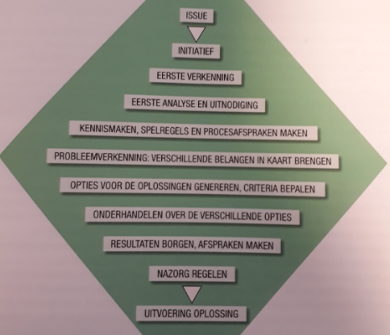
Deze hebben jullie eerder gezien (vorige les)

Slide 6
Leisure regie schematisch:
Het issue
Initiatief
Eerste verkenning
Eerste analyse + uitnodiging
Kennismaken, spelregels, procesafspraken
Probleemverkenning, belangen in kaart brengen
Opties voor oplossingen creëren
Onderhandelen over bepaalde opties
Afspraken maken
De oplossing/ uitvoering

Slide 7
Casus KrisKrosArnhem (1 van 2):
Het mooie Arnhem is een groene stad. Zeker als je kijkt naar de bosrijke parken Sonsbeek, Zypendaal en Angerenstein. De parken worden in alle seizoenen bezocht door bewoners van Arnhem, maar ook dagjesmensen weten deze unieke hotspots te vinden. Inmiddels zijn ook steeds meer Duitsers geïnteresseerd in Arnhem. De snelle treinverbinding vanaf Keulen en Düsseldorf zorgen voor een jaarlijkse stijging van 15% Duitse toeristen.
Een slimme ondernemer wil hier op inspelen, want een stad die zoveel te bieden heeft in combinatie met deze ontwikkeling is voor hem een echte KANS!
Sport en spel doet het altijd goed in de Leisure heeft deze ondernemer gehoord van een bevriende docent die iets van (aantrekkelijk) leisure af weet. Na wat wikken en wegen komt hij met een concept dat hordes toeristen door het park moet doen bewegen. Massa is kassa is waar hij voor staat.
De gemeente Arnhem ondersteunt veel initiatieven, want iedereen weet inmiddels de waarde van Vrijetijd in een stad. Zo ook wil de gemeente Arnhem een steentje bijdragen aan dit concept, maar wil wel eerst inspraak van iedereen die hier mee te maken heeft.

Slide 8
Casus Arnhem outdoor (2 van 2)
Wat is de ondernemer van plan?
Doormiddel van GPS kunnen de toeristen op verschillende plekken ( genaamd GeelZwartjes) in het park punten scoren. Deze GeelZwartjes staan niet altijd ‘aan’, maar kunnen door een spelleider worden in en uitgeschakeld. De eerste 10 mensen die het GeelZwartje hebben gevonden krijgen punten en de gene die binnen een tijdslot van een uur de meeste punten heeft is de winnaar.
Er worden verschillende type wedstrijden gehouden. Zo is er de editie te voet, op de fiets, op elektrische steps en zelfs een teameditie op een bierfiets wordt overwogen.
Verschillende mensen en groepen hebben oren gekregen over dit idee en hebben er gemengde gevoelens over:
Belangenvereniging Sonsbeek (omwonenden) staat sceptisch tegenover dit plan omdat ze bang zijn dat iedereen hun auto gaat parkeren in hun wijken en vrezen voor overlast.
Rijwielhandel OmenOm geeft aan dat de steps en fietsen vast niet goed onderhouden worden en vreest voor ongelukken
Hert voor Arnhem, de natuurbeweging, vreest voor de rust voor fauna in het mooie Sonsbeekpark, daarnaast is er onlangs een nest met beschermde kraaien met gele pasveertjes gevonden.
Koffie en ijszaak de IJsberend vindt het een mooie idee en denkt na om ook pretzels te gaan verkopen
Citymarketing Arnhem is laaiend enthousiast, meer aanbod = meer toeristen

Slide 9
Leisure regie schematisch:
Het issue
Initiatief
Eerste verkenning
Eerste analyse + uitnodiging
inspraakmiddag
Kennismaken, spelregels, procesafspraken
Probleemverkenning, belangen in kaart brengen
Opties voor oplossingen creëren
Onderhandelen over bepaalde opties
Afspraken maken
De oplossing/ uitvoering

Slide 10
Opdracht: Bereid de inspraakmiddag voor
Schrijf op wat je tijdens inspraakmiddag wilt vertellen/ uitleggen, doe dit vanuit de rol die hebt gekregen:
Rol 1:(leisure)Regiehouder ingehuurd door de gemeente
Rol 2: Belangenvereniging Sonsbeek
Rol 3:Rijwielhandel OmenOm
Rol 4: Hert voor Arnhem
Rol 5:De IJSBerend
Rol 6: Citymarketing Arnhem
Rol 7: KRISKROS Arnhem
De Regiehouder bereidt samen met de docent de inspraakmiddag voor

Slide 11
Oefening inspraakmiddag deel 1:

Slide 12
Leisure regie schematisch:
Het issue
Initiatief
Eerste verkenning
Eerste analyse + uitnodiging
Kennismaken, spelregels, procesafspraken
Probleemverkenning, belangen in kaart brengen
Opties voor oplossingen creëren
Onderhandelen over bepaalde opties
Afspraken maken
De oplossing/ uitvoering

Slide 13
Inspraakmiddag deel 2
Werken aan oplossingen:
Verzamelen van ideeën (divergeren)
Kiezen van ideeën (convergeren)
Afspraken maken

Slide 14
Presenteren van de probleemstelling in de Piushaven
We vertrekken zo naar de Piushaven
Daar krijgen jullie de tijd (5, max 10 minuten) om op een door jullie gekozen plek uitleg te geven over:
Probleemstelling en de daaraan gekoppelde deelvragen (als groep)
Opzet van onderzoek (als groep)
Theoretisch kader dat jullie al hebben gevormd (per persoon)
Piushaven is 20 minuten lopen, 10 fietsen/scooter.

Slide 15
Afmaken van Theoretisch Kader
Wie heeft er eigenlijk al door dat onderzoek van Jeroen Klijsen gebladerd?

